Slide 1

Estadística descriptiva: la calidad y la variabilidad
El papel de la estadística descriptiva para la evaluación y control de calidad

Slide 2
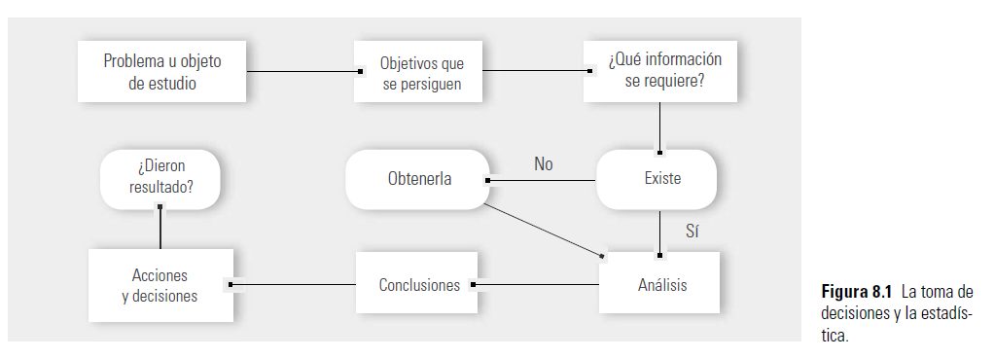
Obtención de Datos
La toma de decisiones críticas y la resolución de problemas requieren información precisa.
Es esencial identificar regularidades estadísticas y fuentes de variabilidad.
Procesos y sistemas de calidad demandan análisis de datos para decisiones informadas.
Antes de obtener información, es crucial definir objetivos, tiempo y recursos disponibles.

Slide 3
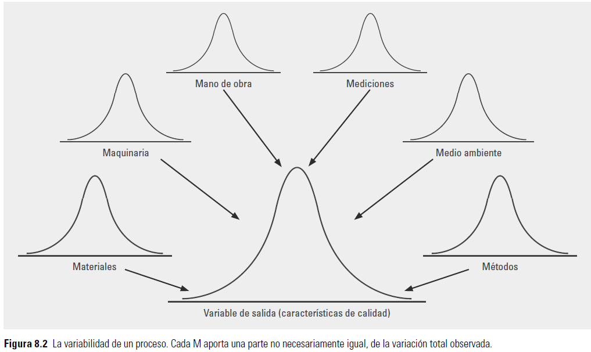
Variabilidad y Pensamiento Estadístico
La variación en los resultados proviene de 6 elementos clave: materiales, máquinas, mano de obra, mediciones, medio ambiente y métodos (6 M).
Monitoreo constante es vital para identificar causas comunes y especiales.
La estadística es esencial en control y mejora de procesos, proporcionando herramientas para análisis y toma de decisiones.

Slide 4
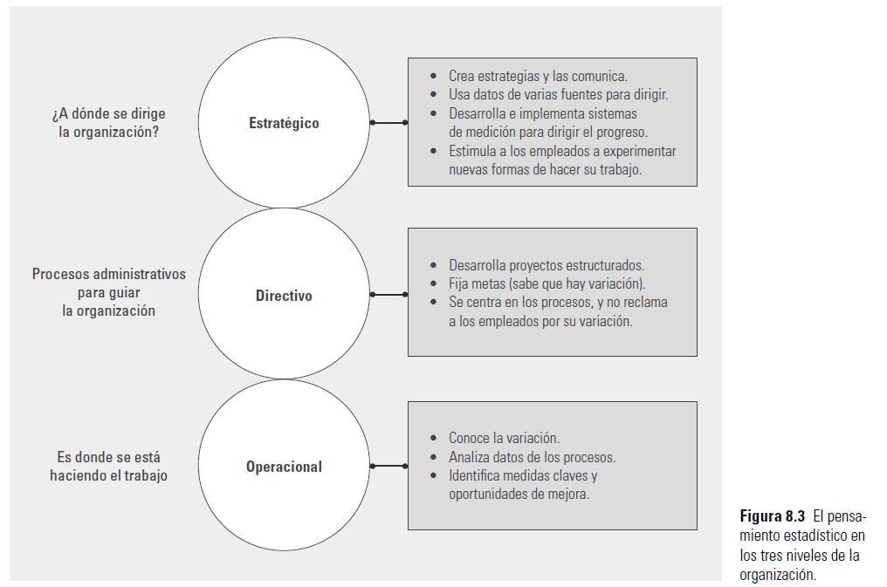
Pensamiento Estadístico
Filosofía basada en la interconexión de procesos y comprensión de la variación.
La variación está presente en todos los procesos; entenderla y reducirla son claves para el éxito.

Slide 5
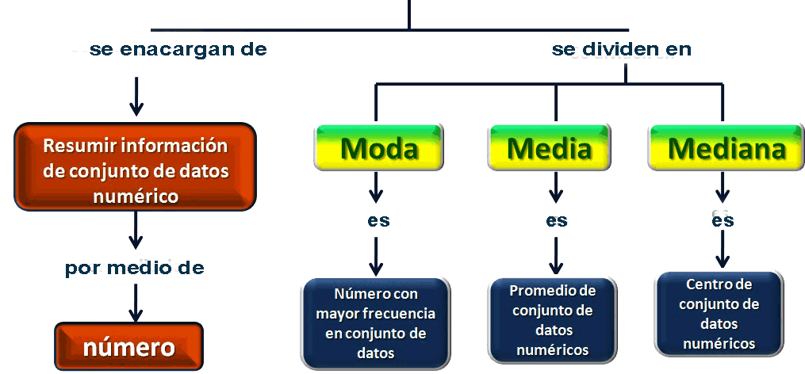

Medidas de Tendencia Central
Se identifica un valor en torno al cual los datos tienden a aglomerarse o concentrarse.
Es importante no depender únicamente de la media debido a su sensibilidad a valores extremos.

Slide 6



Medidas de Dispersión o Variabilidad
La variabilidad o dispersión nos permite saber qué tan diferentes son los datos entre sí.
Desviación estándar mide la dispersión respecto a la media.
Rango representa la diferencia entre el dato mayor y menor.
Coeficiente de variación permite comparar la variabilidad relativa entre variables.

Slide 7
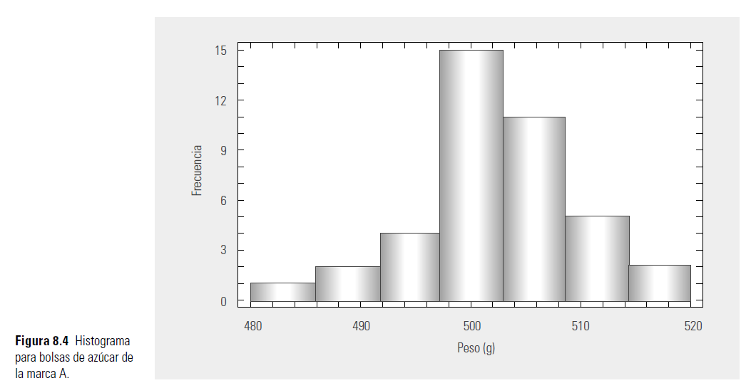
Histograma
Representación gráfica, en forma de barras, de la distribución de un conjunto de datos o una variable.
Los datos se clasifican por su magnitud en cierto número de grupos o clases.

Slide 8
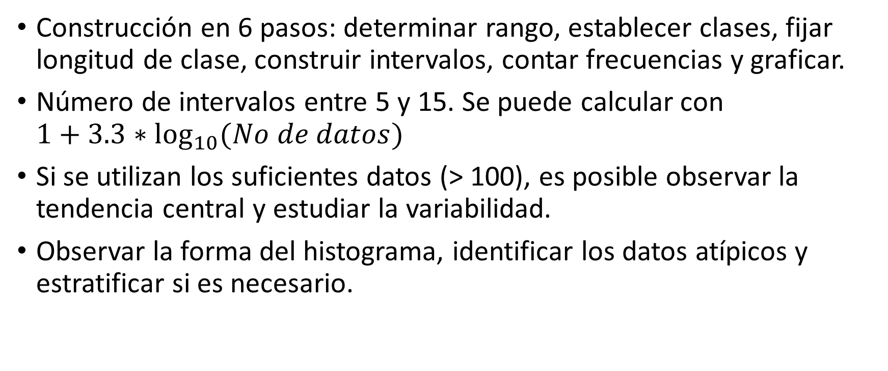
Recomendaciones para Histograma
Construcción en 6 pasos: determinar rango, establecer clases, fijar longitud de clase, construir intervalos, contar frecuencias y graficar.
Número de intervalos entre 5 y 15. Se puede calcular con ${1+3.3∗log}_{10}{(No de datos)}$
Si se utilizan los suficientes datos (> 100), es posible observar la tendencia central y estudiar la variabilidad.
Observar la forma del histograma, identificar los datos atípicos y estratificar si es necesario.

